Slide 1
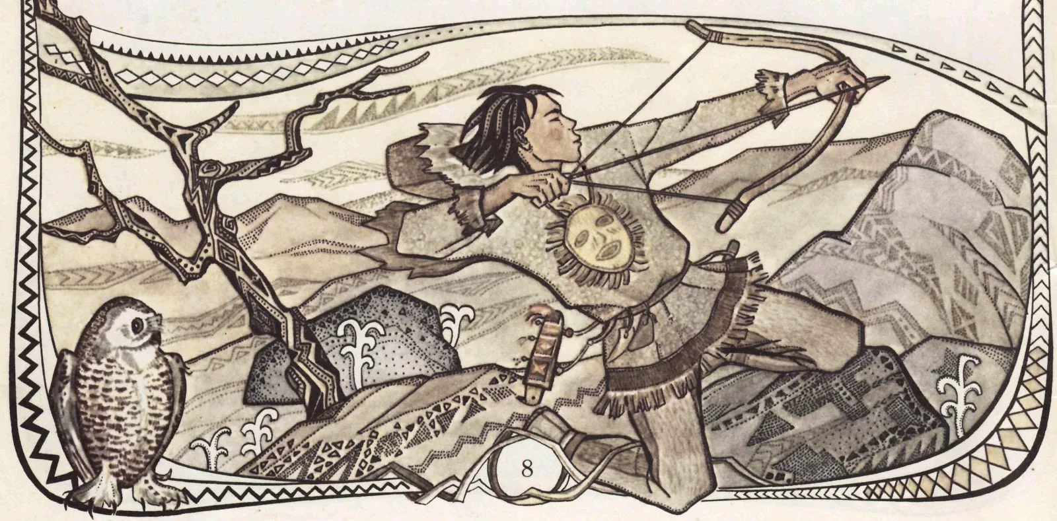
СКАЗАНИЯ ОБ ЭДИЛВЕЕ
Министерство науки и высшего образования Российской Федерации ФГАОУ ВО «Северо-Восточный федеральный университет имени М.К. Аммосова» Институт языков и культуры народов Северо-Востока РФ Кафедра культурологии
5 ЧАСТЬ
ИДИЛВЕЙ
Выполнили: студент 3-го курса группы ОРМ-17
Николаева Марфа Викторовна
Проверила: Павлова Ольга Ксенофонтовна, старший преподователь
Якутск 2020 г.

Slide 2
Что такое сказание?
Сказание – это прозаическое повествование с историческим или легендарным сюжетом, облеченное в литературную форму, письменную или устную. Различают мифологические (древнейшие) и исторические (более поздние).
Повествовательные произведения тундренных юкагиров традиционно делятся на две большие группы. Первую из них составляют образцы, которые носят название караваал «сказка», вторую – образцы, именуемые ньиэдьил «рассказ».
В отличие от караваалпэ, изображающих в основном вымышленные ситуации, ньиэдьилпэ повествуют о полне реальных событиях прошлого. Вот почему тундренные юкагиры обычно говорят: Туги эл караваалэҥ, туги ньиэлдьилпэ 1) ньиэдьил «рассказ» и 2) чуольэдьии ньиэдьил «рассказ о древних людях». Чуольэдьии ньиэдьил приближается к преданиям и легендам, находясь как бы между карааал и ньиэдьил.
Караваалпэ отличается отнидьилпэ вымышленным характером сюжетов, наличием элементов волшебной сказки и такого сказочного персонажа, как чуонгөрэл, букв: «железное чудовище»

Slide 3
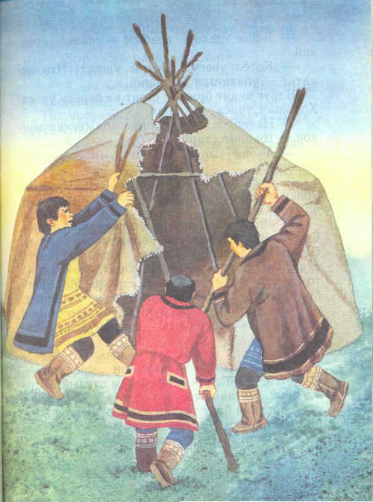
Повествовательные произведения тундренных юкагиров можно разделить на следующие группы:
Сказки – караваалпэ
Сказки о железных чудовищах – чуонгөрэл каравоолпэ
Рассказы – ньиэдьилпэ
Рассказы о древних людях – чуольэдьии ньиэдьилпэ, приближающиеся к жанру преданий и легенд
Сказания о древних людях – чуольэдьии пунгулпэ.
Среди произведений героического характера выделяется сказание об Эдилвее. Оно сохранилось в нескольких вариантах, которые, видимо, представляют собой отдельные фрагменты некогда существовавшего целого. Из них наибольшей полнотой характеризуется вариант, записанный А.Н. Лаптевым от Н.Т. Трифонова (1 текст).

Slide 4
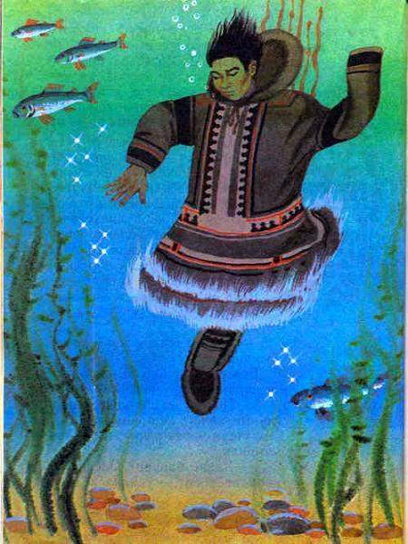
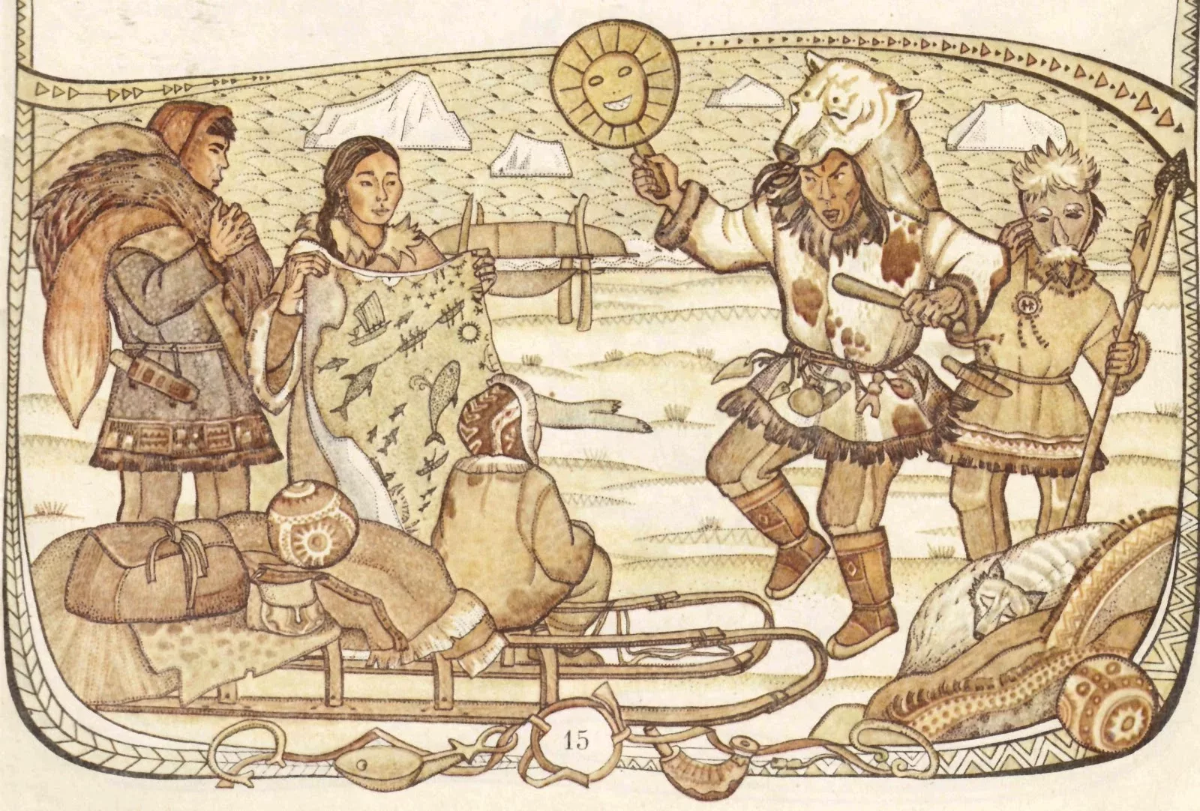
Часть 5 идилвей
Основные персонажи сказания – это Идилвей и народ чукча, который пытается мстить Идилвею за убийство их сородича.

Slide 5
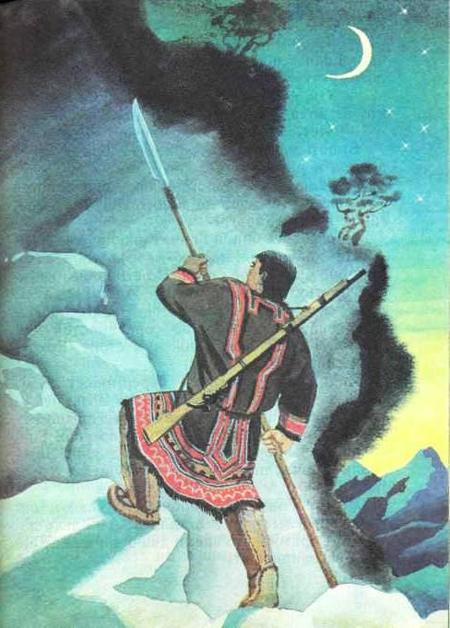
Сказания начинается с того, что на берегу Большой Чукочьи рождается Идилвей. Став сильным и искусным охотником, он однажды встречается таким же сильным человеком. Между ними начинается игра, соперники должны выстрелить друг друга из лука с противоположного берегов с маленького озера. Чукча стреляет первым и Идилвей уворачивается от стрелы, тем самым спасает свою жизнь и одним выстрелом забирает жизнь своего соперника.

Slide 6
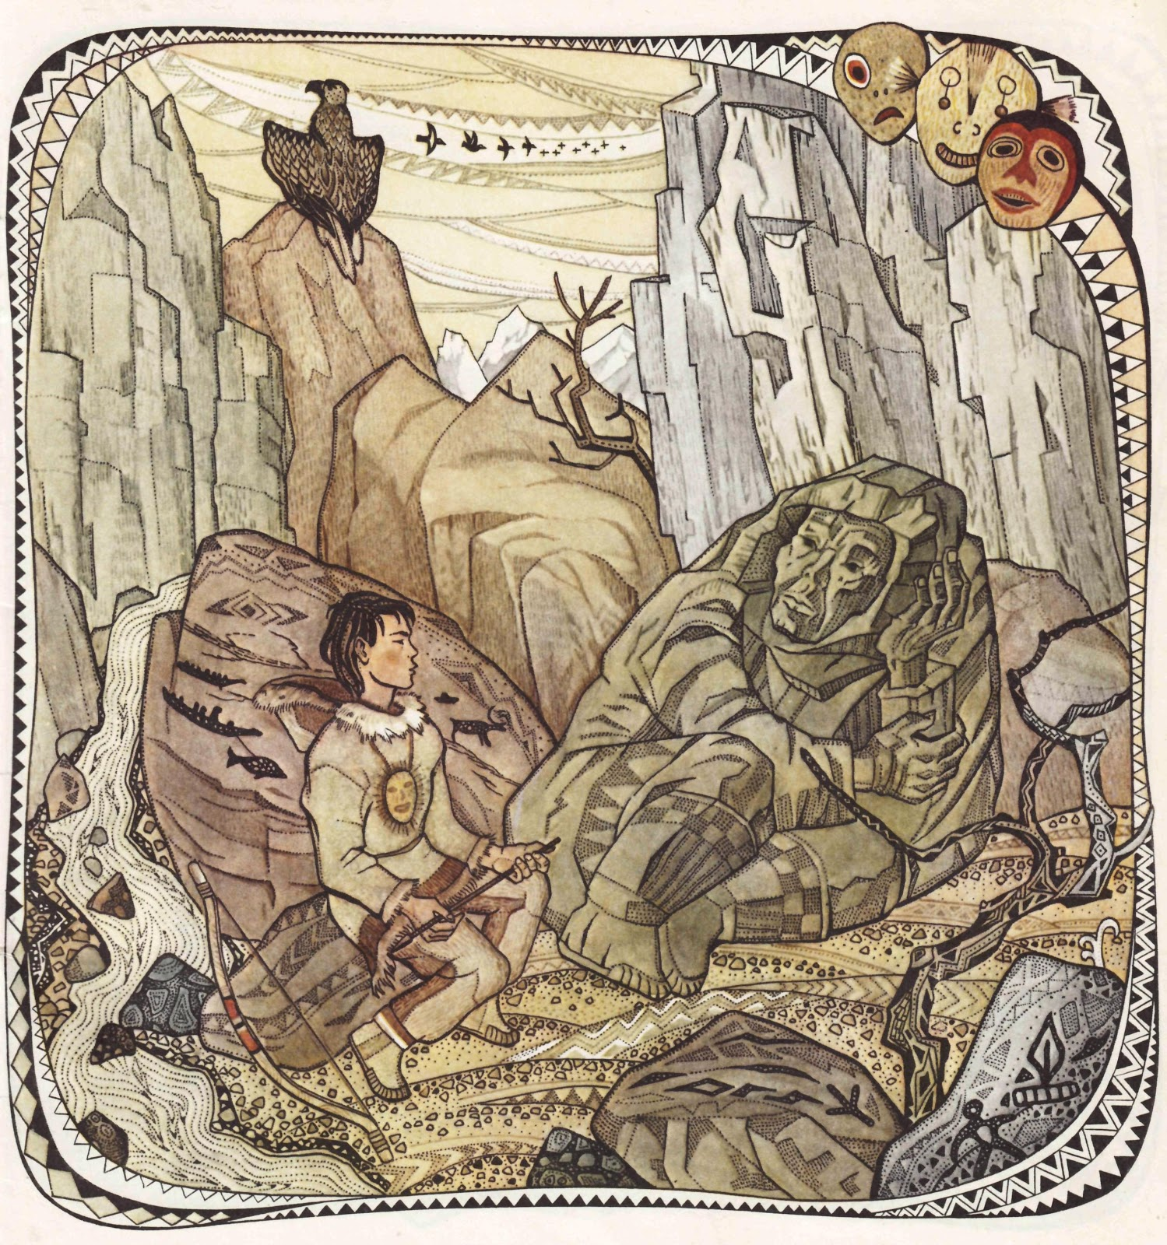
В этой сказке говорится о круговороте мести; месть чукчей и месть Идилвея. Главный герой мстит за то что народ чукча пытается его убить, а они за то что он убил их сородича. Чукчи не простили Идилвею смерть своего товарища, и всеми силами пытались убить его. В конце сказки Идилвей побеждает своих врагов, побеждает своих недугов без чей-либо помощи, тем самым его грех становится все больше. Однажды он встретил духа земли и он порезал сухожилию Идилвею, сказав ему: «Вот, не могу я тащить твой грех на себе. Твой грех стал слишком большим».

Slide 7
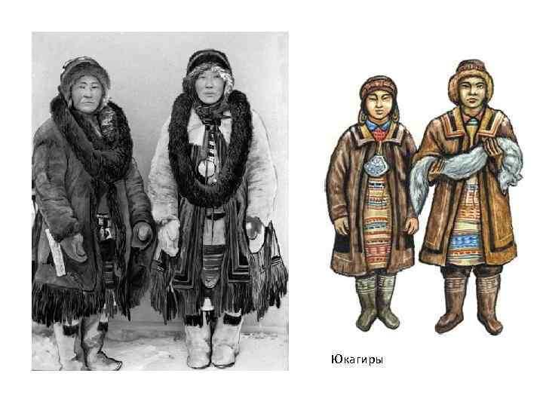
вывод
В этой сказке говорится о вражде между народами, которую начали двое из представителей этих народов. Поучительным является, то что бегая за местью ты никогда не обретешь свободу и долголетие. Месть погубила всех. Неважно насколько ты сильный и храбрый, всегда нужно оставаться человеком.

